Slide 1
SIMULACIÓN DE PARAMETROS DE ACELERADORES LINEALES MEDIANTE TÉCNICAS DE MONTE CARLO.
Estudiante
Galileo Armando Muñoz Martínez
Asesor
Dr. Eduardo Moreno Barbosa

Slide 2
MOTIVACIÓN

Slide 3
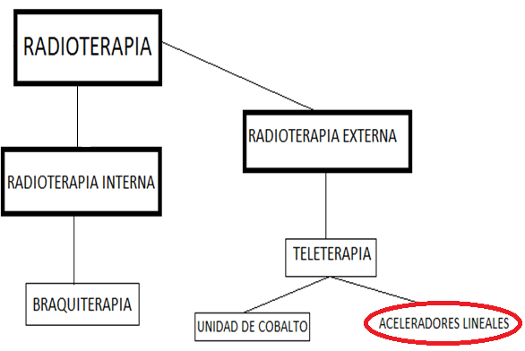
INTRODUCCIÓN

Slide 4
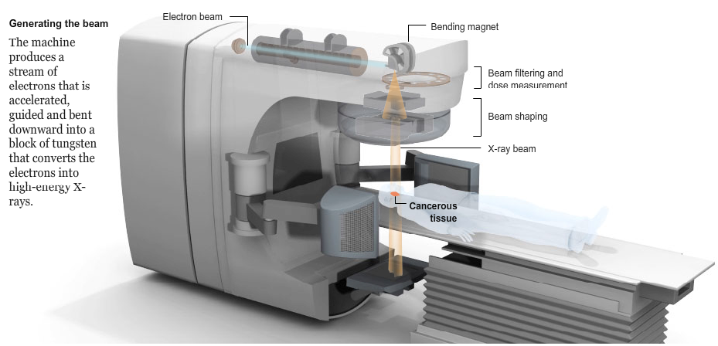
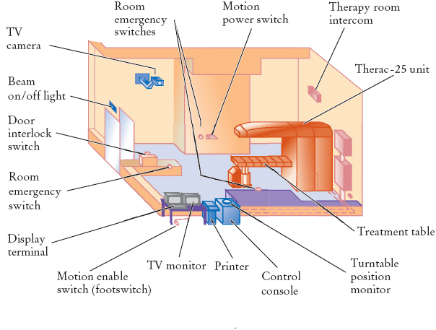

Slide 5
objetivos
Obtención de parámetros de calibración de los aceleradores lineales a estudiar que son utilizados en la parte clínica.
Utilización de métodos Montecarlo (Procesos Físicos) para la obtención de parámetros de calibración.
Validación de los parámetros obtenidos con el método de Monte Carlo con los del acelerador.
La simulación será parte esencial de la planeación del tratamiento antes de irradiar al paciente.

Slide 6
IMPORTANCIA DE LA SIMULACIÓN
En la actualidad, la modelación y la simulación son actividades indispensables cuando nos enfrentamos con el análisis y diseño de sistemas multidisciplinarios de cierta complejidad.
El objetivo es ayudar o dar el soporte necesario al físico médico durante el proceso de diseño, análisis y diagnostico de aceleradores de uso médico.
El software debe complementar el talento del físico médico para que éste pueda simular de forma lo mas eficientemente posible.
El software hace posible establecer una valoración final antes de que los sistemas sean construidos, y pueden aliviar la necesidad de experimentos caros y dar soporte a todas las etapas de un proyecto desde el diseño conceptual, pasando por el montaje hasta llegar a su funcionamiento.

Slide 7
Etapas para realizar un estudio de simulación
Definición del sistema
Formulación del modelo
Implementación del modelo en la computadora
Verificación
Validación Del Sistema
Experimentación
Interpretación

Slide 8
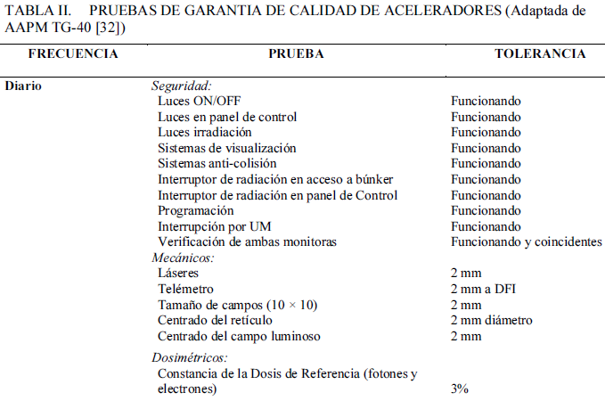
Parámetros de calibración

Slide 9
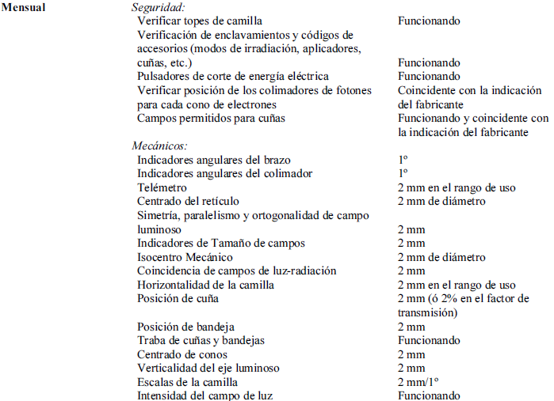

Slide 10
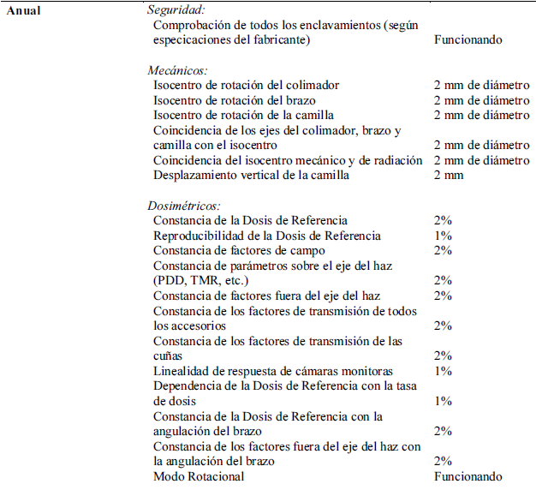

Slide 11
Cronograma de actividades

Slide 12
BIBLIOGRAFIA
[1]Khan, Faiz M, The Physics of Radiation Therapy, 4th edition, Lippincott Williams & Wilkins (2005)
[2]J.A Sorenson, S.R Cherry, M.E Phelps, Physics in Nuclear Medicine, 3rd edition, Saunders (2003)
[3]http://www.cern.ch/geant4
[4]http://geant4.web.cern.ch/geant4/support/userdocuments.shtml
[5]http://geant4.web.cern.ch/geant4/UserDocumentation/UsersGuides/
[6]For ApplicationDeveloper/html/ch02s02.html
[7]http://fismed.ciemat.es/GAMOS/
[8]http://root.cern.ch/
[9]http://seal.cern.ch
[10]http://proj-clhep.web.cern.ch/proj-clhep
[11]D. W. O. Rogers, B. A. Faddegon, G. X. Ding, C. M. Ma, J. Wei, and T. R. Mackie,
[12]BEAM: A Monte Carlo code to simulate radiotherapy treatment units, Med. Phys. 22, 503 – 524 (1995).
[13]W. van der Zee and J. Welleweerd, Calculating photon beam characteristics with Monte Carlo techniques, Med. Phys. 26, 1883 – 1892 (1999).
[14]W. R. Nelson, H. Hirayama, and D. W. O. Rogers, The EGS4 Code System, Report SLAC–265, Stanford Linear Accelerator Center, Stanford, California, 1985.
[15]G. X. Ding, D. W. O. Rogers, and T. R. Mackie, Calculation of stopping-power ratios using realistic clinical electron beams, Med. Phys. 22, 489 – 501 (1995).
[16]Schach von Wittenau, P. M. Bergstrom, and L. J. Cox, Patient-dependent beammodifier physics in Monte Carlo photon dose calculations, Med. Phys. 27, 935 – 947 (2000).

